Slide 1
과목_학년학기_단원 | suh_h_0302_02
차시명 | 03 (몇십몇)÷(몇)을 계산해 볼까요(1)
파일명 | suh_h_0302_02_0003
검토 | 담당
수학팀 | 박종민
문서 HISTORY
번호 | 버전 | 문서 작성일 | 내용 비고 | 작성자 (내선번호) | 검토자
1 | V 1.0 | 2022.05.17 | 문서 발생 | 노유림
2 | V 1.0 | 2022.06.13 | 1차 수정 |  | 박종민
3 | V 2.0 | 2022.06.15 | 2차 검토 및 수정 |  | 김예림
4 | V 3.0 | 2022.06.16 | 3차 수정 |  | 박종민
5 | V 4.0 | 2022.06.16 | 4차 검토 및 수정 |  | 김예림
6 | V 5.0 | 2022.06.30 | 5차 수정 |  | 박종민
7
8
9
10
11

Slide 2
학습 단계 | 자료명 |  | 프레임 수 | 교과서 정보 | 파일명 | 자료 형태
도입 | 애니 | [도입 애니메이션] 모둠 나누기 | 1 | 수학 36쪽, 수학 익힘 28~29쪽 | suh_h_0302_02_0003_101_1.html | Html5(애니)
도입 | 생각 열기 | [생각 열기] 한 모둠은 몇 명씩인지 생각해 보기 | 1 | 수학 36쪽, 수학 익힘 28~29쪽 | suh_h_0302_02_0003_102_1.html | Html5
도입 | 학습 목표 | 이번 시간에 배울 내용 | 1 |  | suh_h_0302_02_0003_103_1.html | Html5
전개 | 활동 1 | [활동 1] 한 모둠은 몇 명씩인지 수 모형으로 알아보기 | 1 | 수학 36쪽, 수학 익힘 26~27쪽 | suh_h_0302_02_0003_201_1.html | Html5
전개 | 약속하기 | [약속하기] 나눗셈식을 세로로 쓰는 방법 알아보기 | 1 | 수학 37쪽, 수학 익힘 28~29쪽 | suh_h_0302_02_0003_201_2.html | Html5
전개 | 활동 2 | [활동 2] 24÷2를 세로로 계산하는 방법 알아보기 | 1 | 수학 37쪽, 수학 익힘 28~29쪽 | suh_h_0302_02_0003_202_1.html | Html5
전개 | 혼자서도 척척 | [혼자서도 척척] 문제 1 | 1 | 수학 37쪽, 수학 익힘 28~29쪽 | suh_h_0302_02_0003_203_1.html | Html5
정리 | 핵심 정리 | 핵심 정리 | 1 |  | suh_h_0302_02_0003_301_1.html | Html5
정리 | 차시 예고 | 다음 시간에 배울 내용 | 1 |  | suh_h_0302_02_0003_302_1.html | Html5
평가 | 확인 문제 | 확인 문제 | 1 |  | suh_h_0302_02_0003_401_1.html | Html5
총 프레임 수 |  |  | 10

Slide 3
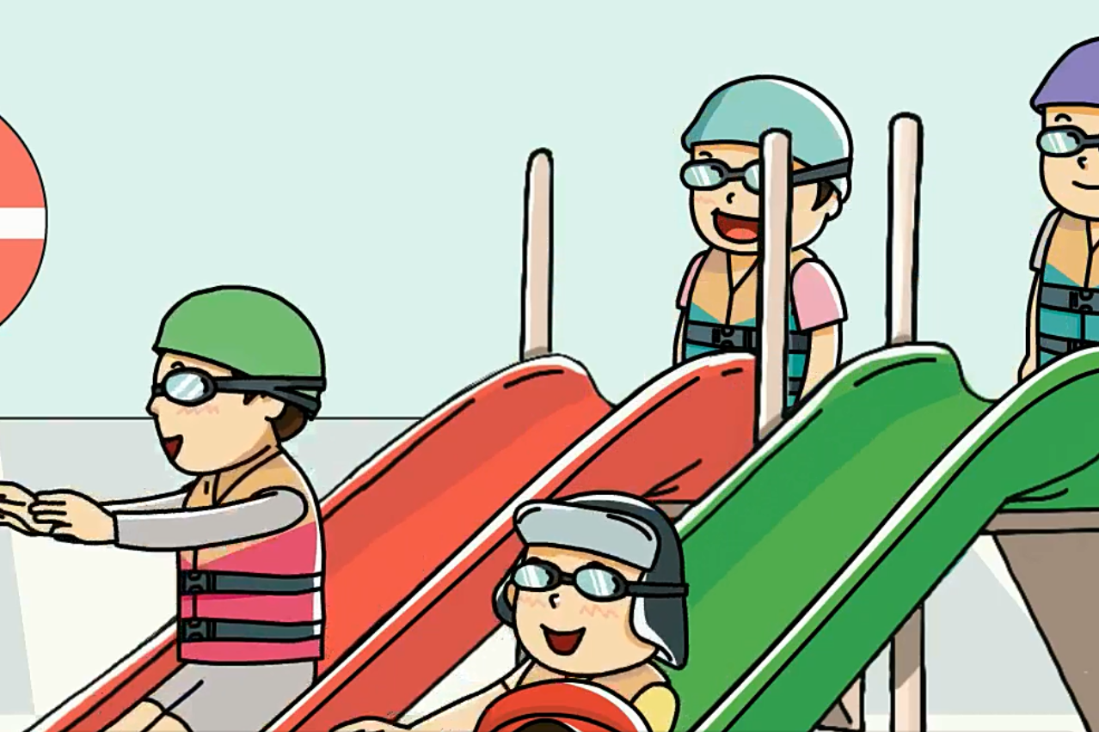

3-2
2. 나눗셈
suh_h_0302_02_0003_101_1
03 (몇십몇)÷(몇)을 계산해 볼까요(1)
Θ Description & Function
[애니 DVD 개발물]
한대희 3-2\app\resource\contents\lesson02\ops\2\media\mp4
[애니 게이트 참고 화면]
모둠 나누기
애니 파일명 | 2_2_02_ani.mp4

Slide 4



3-2
2. 나눗셈
suh_h_0302_02_0003_102_1
03 (몇십몇)÷(몇)을 계산해 볼까요(1)
Θ Description & Function
#1
1. 탭 이벤트
2. 말풍선 소스 사용.
이미지 및 말풍선 위 마우스 오버 시 회색 테두리 효과 있음
3. 확대 버튼 및 풀 팝업창(다음 슬라이드)
4. 답 칸 클릭하면 답 나타남. 정답 확인 버튼은 정답 가리기로 토글 됨.
5. 생각하는 말풍선 꼬리 확인
다음 그림의 상황에 대하여 이야기해 봅시다.
물음 1
물음 2
물음 3
#2
그림은 어떤 상황인가요?
우리가 24명이니까
한 모둠은 몇 명씩인
거지?
물놀이를 하려고 합니다.
#5
2모둠으로 똑같이
나누어 서 보세요.
#3
#4
삽화 파일명 | LH 서버 > 원본 삽화 폴더 > 2단원 > (도입)3-2-2(3차시).psd

Slide 5

3-2
2. 나눗셈
suh_h_0302_02_0003_102_1
03 (몇십몇)÷(몇)을 계산해 볼까요(1)
Θ Description & Function
< 확대 버튼 클릭 시 나타나는 화면>
1. 말풍선 소스 사용.
이미지에 텍스트는 지우고 새로 쓰기.
삽화는 상하 중앙에 최대한 크게 삽입.
#1
2모둠으로 똑같이
나누어 서 보세요.
우리가 24명이니까
한 모둠은 몇 명씩인
거지?
삽화 파일명 | LH 서버 > 원본 삽화 폴더 > 2단원 > (도입)3-2-2(3차시).psd

Slide 6
3-2
2. 나눗셈
suh_h_0302_02_0003_102_1
03 (몇십몇)÷(몇)을 계산해 볼까요(1)
Θ Description & Function
다음 그림의 상황에 대하여 이야기해 봅시다.
확대 버튼 및 풀 팝업창(5번 슬라이드)
답 칸 클릭하면 답 나타남. 정답 확인 버튼은 정답 가리기로 토글 됨.
물음 1
물음 2
물음 3
학생은 몇 명이고, 몇 모둠으로 똑같이 나누려고 하나요?
우리가 24명이니까
한 모둠은 몇 명씩인
거지?
학생은 24명이고, 2모둠으로 똑같이 나누려고 합니다.
2모둠으로 똑같이
나누어 서 보세요.
#1
#2

Slide 7
3-2
2. 나눗셈
suh_h_0302_02_0003_102_1
03 (몇십몇)÷(몇)을 계산해 볼까요(1)
Θ Description & Function
다음 그림의 상황에 대하여 이야기해 봅시다.
확대 버튼 및 풀 팝업창(5번 슬라이드)
답 칸 클릭하면 답 나타남. 정답 확인 버튼은 정답 가리기로 토글 됨.
물음 1
물음 2
물음 3
궁금해하는 것은 무엇인가요?
우리가 24명이니까
한 모둠은 몇 명씩인
거지?
24명을 2모둠으로 똑같이 나누면 한 모둠은 몇 명씩인지 궁금해합니다.
2모둠으로 똑같이
나누어 서 보세요.
#1
#2

Slide 8

3-2
2. 나눗셈
suh_h_0302_02_0003_103_1
03 (몇십몇)÷(몇)을 계산해 볼까요(1)
Θ Description & Function
#1
[이번 시간에 배울 내용]
준비물 팝업창.
1
이번 시간에는 무엇을 배울까요?
내림이 없는 (몇십몇)÷(몇)의 몫을 구할 수 있습니다.
내림이 없는 (몇십몇)÷(몇)의 계산 원리를 이해하고 계산할 수 있습니다.
#2
수 모형

Slide 9
3-2
2. 나눗셈
suh_h_0302_02_0003_201_1
03 (몇십몇)÷(몇)을 계산해 볼까요(1)
Θ Description & Function
한 모둠은 몇 명씩인지 알아봅시다.
탭 이벤트
답 칸 클릭하면 답 나타남. 정답 확인 버튼은 정답 가리기로 토글 됨.
#1
물음 1
물음 2
물음 3
구하려는 것을 나눗셈식으로 나타내 보세요.
2모둠으로 똑같이
나누어 서 보세요.
우리가 24명이니까
한 모둠은 몇 명씩인
거지?
24÷2＝□
#2
삽화 파일명 | LH 서버 > 원본 삽화 폴더 > 2단원 > (도입)3-2-2(3차시).psd

Slide 10
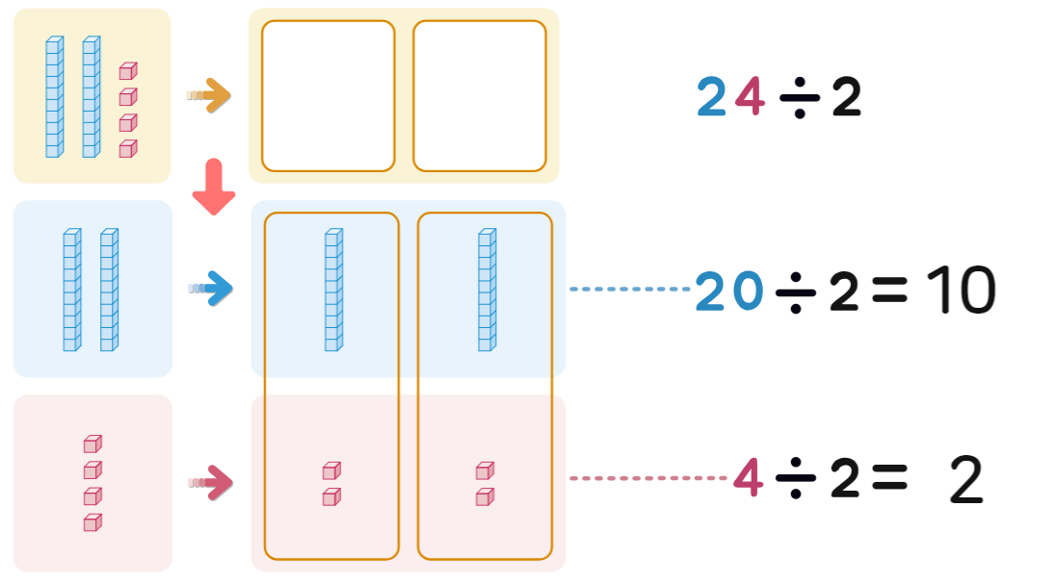


3-2
2. 나눗셈
suh_h_0302_02_0003_201_1
03 (몇십몇)÷(몇)을 계산해 볼까요(1)
Θ Description & Function
한 모둠은 몇 명씩인지 알아봅시다.
깜빡이는 손가락 약물로 수정. - 클릭 시 효과는 전자저작물과 동일한 기능. 2_2_03.html 한대희 3-2\app\resource\contents\lesson02\ops\2
화살표 약물로 수정.
답 칸 클릭하면 답 나타남. 정답 확인 버튼은 정답 가리기로 토글 됨.
물음 1
물음 2
물음 3
수 모형을 이용하여 몫을 구해 보세요.
#2
24÷2
#1
20÷2＝10
4÷2＝2
#3
삽화 파일명 | 한대희 3-2\app\resource\contents\lesson02\ops\2\images\2_2\2_2_03_01.svg, 2_2_03_02.svg

Slide 11
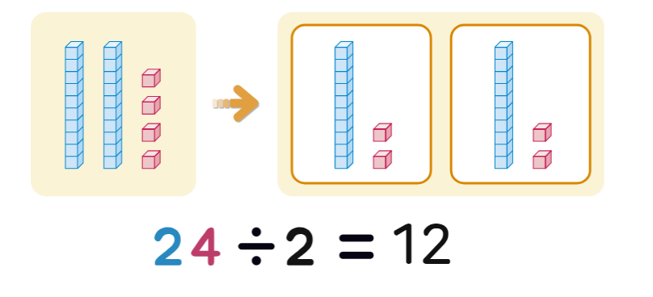


3-2
2. 나눗셈
suh_h_0302_02_0003_201_1
03 (몇십몇)÷(몇)을 계산해 볼까요(1)
Θ Description & Function
한 모둠은 몇 명씩인지 알아봅시다.
화살표 약물로 사용.
깜빡이는 손가락 약물 사용. - 클릭 시 텍스트 ‘12’ 나타남.
[진입 화면]
3. 답 칸 클릭하면 답 나타남. 정답 확인 버튼은 정답 가리기로 토글 됨.
물음 1
물음 2
물음 3
한 모둠은 몇 명씩인가요?
#1
#2
24÷2＝
12
12명
#3
삽화 파일명 | 한대희 3-2\app\resource\contents\lesson02\ops\2\images\2_2\2_2_03_04.svg

Slide 12

3-2
2. 나눗셈
suh_h_0302_02_0003_201_2
03 (몇십몇)÷(몇)을 계산해 볼까요(1)
Θ Description & Function
한 모둠은 몇 명씩인지 알아봅시다.
개념 정리 학습창
깜빡이는 손가락 약물로 수정. - 클릭 시 효과는 전자저작물과 동일한 기능. 2_2_04.html 한대희 3-2\app\resource\contents\lesson02\ops\2 - 전자저작물의 물음표 대신 깜빡이는 손가락 약물로 변경.
정답 확인 버튼 없음
#1
나눗셈식을 세로로 쓸 수 있습니다.
#2
몫
 | 1 | 2
2 | 2 | 4
24÷2＝12
나누는 수
나누어지는 수
#3

Slide 13
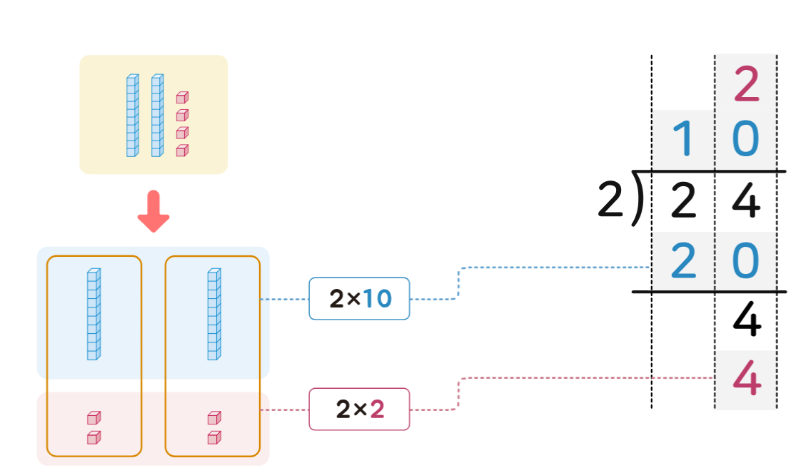
3-2
2. 나눗셈
suh_h_0302_02_0003_202_1
03 (몇십몇)÷(몇)을 계산해 볼까요(1)
Θ Description & Function
24÷2를 계산하는 방법을 알아봅시다.
탭 이벤트
위아래로 움직이는 화살표 약물 사용. 클릭 시 전자저작물과 동일한 기능.
전자저작물과 동일한 기능. 2_2_05.html 한대희 3-2\app\resource\contents\lesson02\ops\2 - 전자저작물의 물음표 대신 깜빡이는 손가락 약물로 변경.
정답 확인 버튼 없음.
#1
방법
물음 1
 |  | 2
 | 1 | 0
2 | 2 | 4
 | 2 | 0
 |  | 4
 |  | 4
#2
2×10
#3
2×2
#3
#4
삽화 파일명 | 텍스트는 지우고 직접 삽입. 한대희 3-2\app\resource\contents\lesson02\ops\2\images\2_2\2_2_05_01.svg~2_2_05_03.svg

Slide 14
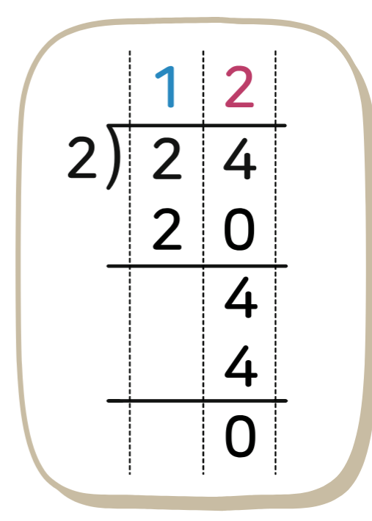
3-2
2. 나눗셈
suh_h_0302_02_0003_202_1
03 (몇십몇)÷(몇)을 계산해 볼까요(1)
Θ Description & Function
24÷2를 계산하는 방법을 알아봅시다.
이전 슬라이드의 정답화면
답 칸 클릭하면 답 나타남. 정답 확인 버튼은 정답 가리기로 토글 됨.
방법
물음 1
24÷2의 몫은 얼마인가요?
#1
1
2
2
2
4
2
0
12
4
4
0
#2
삽화 파일명 | 텍스트는 지우고 직접 삽입. 한대희 3-2\app\resource\contents\lesson02\ops\2\images\2_2\2_2_05_04.svg

Slide 15

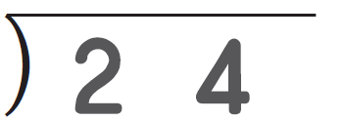

3-2
2. 나눗셈
suh_h_0302_02_0003_203_1
03 (몇십몇)÷(몇)을 계산해 볼까요(1)
#1
Θ Description & Function
계산해 보세요.
[혼자서도 척척 1] 전자저작물(DVD) 아이콘 사용
풀이 확인 팝업창(다음 슬라이드)
답 칸 클릭하면 답 나타남. 정답 확인 버튼은 정답 가리기로 토글 됨.
세로셈에서 답 칸 클릭 시 하단의 파란색 풀이가 나타남.
36÷3＝
84÷4＝
12
21
1 1
2 3
7
7
7
2
4
6
7
7
4
6
#4
#4
7
6
#2
#3

Slide 16
3-2
2. 나눗셈
suh_h_0302_02_0003_203_1
03 (몇십몇)÷(몇)을 계산해 볼까요(1)
Θ Description & Function
계산해 보세요.
[풀이 확인 버튼 클릭 시 나타나는 화면]
풀이
36÷3＝
84÷4＝
12
21
 | 1 | 2
3 | 3 | 6
 | 3 | 0
 |  | 6
 |  | 6
 |  | 0
 | 2 | 1
4 | 8 | 4
 | 8 | 0
 |  | 4
 |  | 4
 |  | 0
1 1
2 3
7
7
7
2
4
6

Slide 17



3-2
2. 나눗셈
suh_h_0302_02_0003_301_1
03 (몇십몇)÷(몇)을 계산해 볼까요(1)
Θ Description & Function
핵심 정리
이너 버튼 (페이지 2개)
정답 확인 버튼 없음.
[ (몇십몇)÷(몇)의 계산(1) ]
나눗셈식을 세로로 쓸 수 있습니다.
몫
1
2
48÷4＝12
4
4
8
나누는 수
나누어지는 수
#1
#2
#1

Slide 18
3-2
2. 나눗셈
suh_h_0302_02_0003_301_1
03 (몇십몇)÷(몇)을 계산해 볼까요(1)
Θ Description & Function
핵심 정리
좌우로 움직이는 화살표 약물 사용. 클릭 시 우측 내용 나타남.
정답 확인 버튼 없음.
[ (몇십몇)÷(몇)의 계산(1) ]
나눗셈식을 세로로 쓸 수 있습니다.
 | 1 | 0
4 | 4 | 8
 | 4 | 0
 |  | 2
 | 1 | 0
4 | 4 | 8
 | 4 | 0
 |  | 8
 |  | 8
#1
#1
 | 1 | 2
4 | 4 | 8
 | 4 | 0
 |  | 8
 |  | 8
 |  | 0
····4×10
····4×2
#2

Slide 19


3-2
2. 나눗셈
suh_h_0302_02_0003_301_1
03 (몇십몇)÷(몇)을 계산해 볼까요(1)
Θ Description & Function
#1
[다음 시간에 배울 내용]
준비물 팝업창.
1
다음 시간에는 무엇을 배울까요?
(몇십)÷(몇)을 계산해 볼까요(2)
38~39쪽
30~31쪽
#2
수 모형

Slide 20
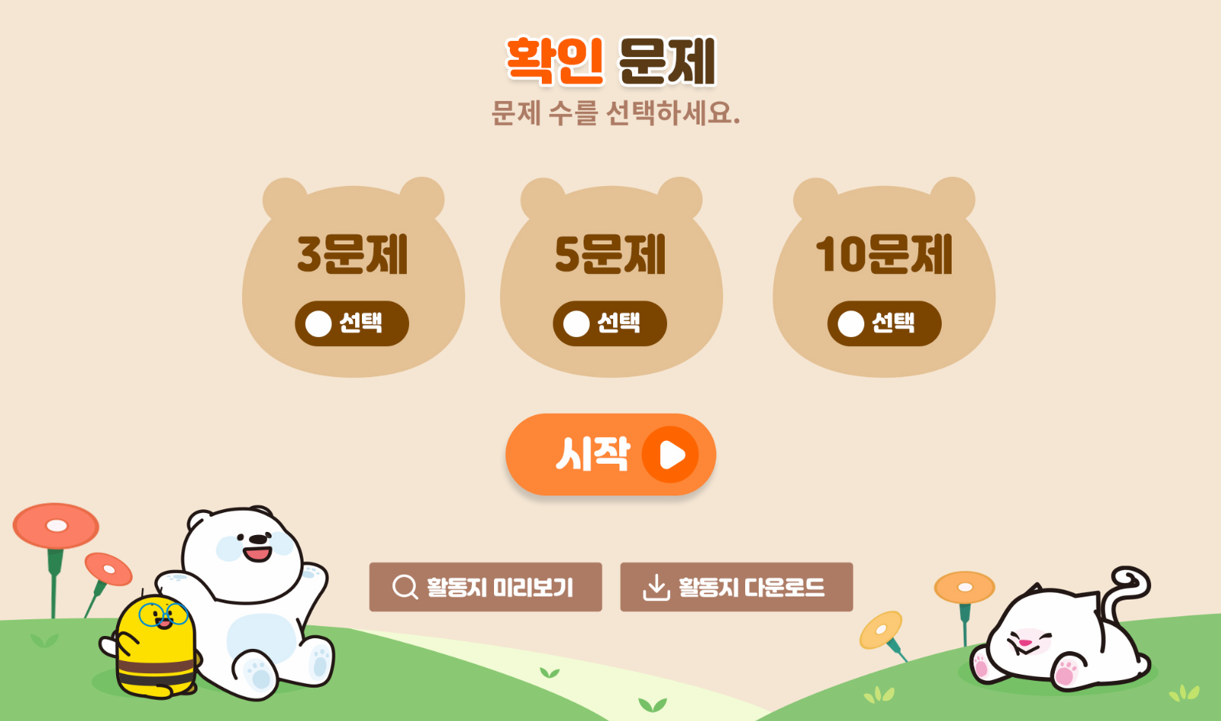
3-2
2. 나눗셈
suh_h_0302_02_0003_401_1
03 (몇십몇)÷(몇)을 계산해 볼까요(1)
Θ Description & Function
#1
[확인 문제] 게이트
활동지 다운로드 버튼
3~4학년군_수학(한)3-2_확인문제_2_03차시.hwp
3. 활동지 다운로드 버튼은 게이트 화면에만 있음
#2~3

Slide 21

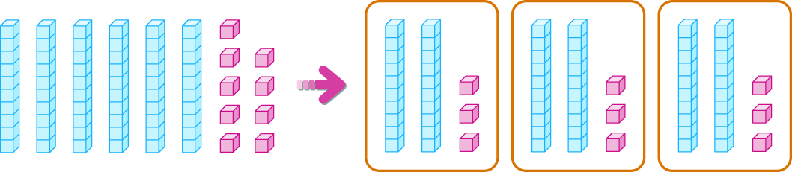

3-2
2. 나눗셈
suh_h_0302_02_0003_401_1
03 (몇십몇)÷(몇)을 계산해 볼까요(1)
Θ Description & Function
문제 1
문제 2
문제 3
문제 4
문제 5
문제 6
문제 7
문제 8
문제 9
문제 10
풀이 확인 팝업창(다음 슬라이드)
답 칸 클릭하면 답 나타남. 정답 확인 버튼은 정답 가리기로 토글 됨.
화살표 약물 사용.
수 모형을 보고 안에 알맞은 수를 써넣으시오.
#3
69
÷3＝
23
#1
#2
삽화 파일명 | 한대희 3-2\app\resource\data\02\교수 학습 자료\도형 그림 자료\64.jpg

Slide 22
3-2
2. 나눗셈
suh_h_0302_02_0003_401_1
03 (몇십몇)÷(몇)을 계산해 볼까요(1)
Θ Description & Function
문제 1
문제 2
문제 3
문제 4
문제 5
문제 6
문제 7
문제 8
문제 9
문제 10
[풀이 확인 버튼 클릭 시 나타나는 화면]
수 모형을 보고 안에 알맞은 수를 써넣으시오.
풀이
69
÷3＝
23
십 모형 6개, 일 모형 9개를 셋으로 동일하게 나누면 한 묶음에 십 모형 2개, 일 모형 3개입니다. 이를 식으로 나타내면 69÷3＝23입니다.

Slide 23
3-2
2. 나눗셈
suh_h_0302_02_0003_401_1
03 (몇십몇)÷(몇)을 계산해 볼까요(1)
Θ Description & Function
문제 1
문제 2
문제 3
문제 4
문제 5
문제 6
문제 7
문제 8
문제 9
문제 10
답 칸 클릭하면 답 나타남. 정답 확인 버튼은 정답 가리기로 토글 됨.
세로셈에서 답 칸 클릭 시 하단의 파란색 풀이가 나타남.
계산해 보시오.
44÷2＝
88÷4＝
22
22
 | 1 | 1
6 | 6 | 6
 | 6 | 6
 |  | 0
 | 2 | 4
2 | 4 | 8
 | 4 | 8
 |  | 0
#2
#2
#1

Slide 24




3-2
2. 나눗셈
suh_h_0302_02_0003_401_1
03 (몇십몇)÷(몇)을 계산해 볼까요(1)
Θ Description & Function
문제 1
문제 2
문제 3
문제 4
문제 5
문제 6
문제 7
문제 8
문제 9
문제 10
식, 답 약물 사용
풀이 확인 팝업창(다음 슬라이드)
답 칸 클릭하면 답 나타남. 정답 확인 버튼은 정답 가리기로 토글 됨.
구해야 할 것, 주어진 것 약물 사용 - ‘구해야 할 것’ 클릭 시 파란색 선 표출 - ‘주어진 것’ 클릭 시 주황색 선 표출
공 84개를 주머니 하나에 2개씩 담으려고 합니다. 주머니는 몇 개 필요합니까?
#4
#1
84÷2＝42
42
개
#2
#3

Slide 25
3-2
2. 나눗셈
suh_h_0302_02_0003_401_1
03 (몇십몇)÷(몇)을 계산해 볼까요(1)
Θ Description & Function
문제 1
문제 2
문제 3
문제 4
문제 5
문제 6
문제 7
문제 8
문제 9
문제 10
[풀이 확인 버튼 클릭 시 나타나는 화면]
공 84개를 주머니 하나에 2개씩 담으려고 합니다. 주머니는 몇 개 필요합니까?
84÷2＝42
42
개
풀이
공 84개를 주머니 하나에 2개씩 담으면 주머니는 총 42개 필요합니다.
이를 식으로 나타내면 84÷2＝42입니다.

Slide 26
3-2
2. 나눗셈
suh_h_0302_02_0003_401_1
03 (몇십몇)÷(몇)을 계산해 볼까요(1)
Θ Description & Function
문제 1
문제 2
문제 3
문제 4
문제 5
문제 6
문제 7
문제 8
문제 9
문제 10
식, 답 약물 사용
풀이 확인 팝업창(다음 슬라이드)
답 칸 클릭하면 답 나타남. 정답 확인 버튼은 정답 가리기로 토글 됨.
구해야 할 것, 주어진 것 약물 사용 - ‘구해야 할 것’ 클릭 시 파란색 선 표출 - ‘주어진 것’ 클릭 시 주황색 선 표출
귤 55개를 바구니 5개에 나누어 담으려고 합니다. 바구니 하나에 귤이 몇 개 들어가는지 구해 보시오.
#4
#1
55÷5＝11
11
개
#2
#3

Slide 27
3-2
2. 나눗셈
suh_h_0302_02_0003_401_1
03 (몇십몇)÷(몇)을 계산해 볼까요(1)
Θ Description & Function
문제 1
문제 2
문제 3
문제 4
문제 5
문제 6
문제 7
문제 8
문제 9
문제 10
[풀이 확인 버튼 클릭 시 나타나는 화면]
귤 55개를 바구니 5개에 나누어 담으려고 합니다. 바구니 하나에 귤이 몇 개 들어가는지 구해 보시오.
55÷5＝11
11
개
풀이
귤 55개를 바구니 5개에 나누어 담으면 한 바구니에 귤이 11개씩 들어갑니다. 이를 식으로 나타내면 55÷5＝11(개)입니다.

Slide 28
3-2
2. 나눗셈
suh_h_0302_02_0003_401_1
03 (몇십몇)÷(몇)을 계산해 볼까요(1)
Θ Description & Function
문제 1
문제 2
문제 3
문제 4
문제 5
문제 6
문제 7
문제 8
문제 9
문제 10
삽화 위에 텍스트 삽입. -드래그해서 선 잇기 기능 (기존개발물 기능 참고) http://cdata.tsherpa.co.kr/tsherpa/MultiMedia/Flash/2020/curri/index.html?flashxmlnum=soboro2&classa=A8-C1-62-KK-KA-02-03-04-0-0-0-0&classno=AA_SAMPLE/nproto_sample/DA/nproto_suh_518.html
지시문 약물 - 볼드 : 드래그, 연결
풀이 확인 팝업창(다음 슬라이드)
답 칸 클릭하면 답 나타남. 정답 확인 버튼은 정답 가리기로 토글 됨
계산해 보시오.
#2
점을 드래그하여 옳은 답과 연결하세요.
i
#1
22
46÷2
23
88÷4
11
#3
#4

Slide 29
3-2
2. 나눗셈
suh_h_0302_02_0003_401_1
03 (몇십몇)÷(몇)을 계산해 볼까요(1)
Θ Description & Function
문제 1
문제 2
문제 3
문제 4
문제 5
문제 6
문제 7
문제 8
문제 9
문제 10
[풀이 확인 버튼 클릭 시 나타나는 화면]
계산해 보시오.
점을 드래그하여 옳은 답과 연결하세요.
풀이
i
 | 2 | 3
2 | 4 | 6
 | 4 | 0
 |  | 6
 |  | 6
 |  | 0
 | 2 | 2
4 | 8 | 8
 | 8 | 0
 |  | 8
 |  | 8
 |  | 0
22

Slide 30









3-2
2. 나눗셈
suh_h_0302_02_0003_401_1
03 (몇십몇)÷(몇)을 계산해 볼까요(1)
Θ Description & Function
문제 1
문제 2
문제 3
문제 4
문제 5
문제 6
문제 7
문제 8
문제 9
문제 10
번호 약물 사용. -클릭 시 객관식 이벤트 있음. https://cdata2.tsherpa.co.kr/tsherpa/MultiMedia/Flash/2020/curri/index.html?flashxmlnum=jmp1130&classa=A8-C1-32-MM-MM-04-03-04-0-0-0-0&classno=MM_32_04/suh_0302_02_0004/suh_0302_02_0004_401_1.html 문제 2 참고.
풀이 확인 팝업창(다음 슬라이드)
답 칸 클릭하면 답 나타남. 정답 확인 버튼은 정답 가리기로 토글 됨.
다음 중 옳은 것을 고르시오.
#1
7÷7
70÷7
55÷5
77÷7
93÷3
63÷3
48÷4
84÷4
63÷3
33÷3
#2
#3

Slide 31
3-2
2. 나눗셈
suh_h_0302_02_0003_401_1
03 (몇십몇)÷(몇)을 계산해 볼까요(1)
Θ Description & Function
문제 1
문제 2
문제 3
문제 4
문제 5
문제 6
문제 7
문제 8
문제 9
문제 10
[풀이 확인 버튼 클릭 시 나타나는 화면]
다음 중 옳은 것을 고르시오.
7÷7
70÷7
55÷5
77÷7
93÷3
63÷3
48÷4
84÷4
풀이
7÷7＝1
70÷7＝10
55÷5＝11
77÷7＝11
63÷3
33÷3
93÷3＝31
63÷3＝21
48÷4＝12
84÷4＝21
63÷3＝21
33÷3＝11

Slide 32
3-2
2. 나눗셈
suh_h_0302_02_0003_401_1
03 (몇십몇)÷(몇)을 계산해 볼까요(1)
Θ Description & Function
문제 1
문제 2
문제 3
문제 4
문제 5
문제 6
문제 7
문제 8
문제 9
문제 10
식, 답 약물 사용
풀이 확인 팝업창(다음 슬라이드)
답 칸 클릭하면 답 나타남. 정답 확인 버튼은 정답 가리기로 토글 됨.
구해야 할 것, 주어진 것 약물 사용 - ‘구해야 할 것’ 클릭 시 파란색 선 표출 - ‘주어진 것’ 클릭 시 주황색 선 표출
달리기 선수가 9초 동안 99 m를 달렸다면 1초에 몇 m를 달린 셈인지 구해 보시오.
#4
#1
99÷9＝11
11
m
#2
#3

Slide 33
3-2
2. 나눗셈
suh_h_0302_02_0003_401_1
03 (몇십몇)÷(몇)을 계산해 볼까요(1)
Θ Description & Function
문제 1
문제 2
문제 3
문제 4
문제 5
문제 6
문제 7
문제 8
문제 9
문제 10
[풀이 확인 버튼 클릭 시 나타나는 화면]
달리기 선수가 9초 동안 99 m를 달렸다면 1초에 몇 m를 달린 셈인지 구해 보시오.
풀이
 | 1 | 1
9 | 9 | 9
 | 9 | 0
 |  | 9
 |  | 9
 |  | 0
99÷9＝11
11
m

Slide 34
3-2
2. 나눗셈
suh_h_0302_02_0003_401_1
03 (몇십몇)÷(몇)을 계산해 볼까요(1)
Θ Description & Function
문제 1
문제 2
문제 3
문제 4
문제 5
문제 6
문제 7
문제 8
문제 9
문제 10
식, 답 약물 사용
풀이 확인 팝업창(다음 슬라이드)
답 칸 클릭하면 답 나타남. 정답 확인 버튼은 정답 가리기로 토글 됨.
구해야 할 것, 주어진 것 약물 사용 - ‘구해야 할 것’ 클릭 시 파란색 선 표출 - ‘주어진 것’ 클릭 시 주황색 선 표출
구슬 63개를 한 명당 3개씩 나누어 주려고 합니다. 구슬을 몇 명에게 나누어 줄 수 있을지 구해 보시오.
#4
#1
63÷3＝21
21
명
#2
#3

Slide 35
3-2
2. 나눗셈
suh_h_0302_02_0003_401_1
03 (몇십몇)÷(몇)을 계산해 볼까요(1)
Θ Description & Function
문제 1
문제 2
문제 3
문제 4
문제 5
문제 6
문제 7
문제 8
문제 9
문제 10
[풀이 확인 버튼 클릭 시 나타나는 화면]
구슬 63개를 한 명당 3개씩 나누어 주려고 합니다. 구슬을 몇 명에게 나누어 줄 수 있을지 구해 보시오.
63÷3＝21
21
명
풀이
구슬이 63개있고 한 명당 3개씩 나누어주기 위해서 63을 3으로 나눠야 합니다. 식으로 쓰면 63÷3＝21이므로 구슬을 21명에게 나누어 줄 수 있습니다.

Slide 36
3-2
2. 나눗셈
suh_h_0302_02_0003_401_1
03 (몇십몇)÷(몇)을 계산해 볼까요(1)
Θ Description & Function
문제 1
문제 2
문제 3
문제 4
문제 5
문제 6
문제 7
문제 8
문제 9
문제 10
식, 답 약물 사용
풀이 확인 팝업창(다음 슬라이드)
답 칸 클릭하면 답 나타남. 정답 확인 버튼은 정답 가리기로 토글 됨.
구해야 할 것, 주어진 것 약물 사용 - ‘구해야 할 것’ 클릭 시 파란색 선 표출 - ‘주어진 것’ 클릭 시 주황색 선 표출
클립 96개를 3모둠이 똑같이 나누어 쓰려고 합니다. 한 모둠이 클립을 몇 개씩 쓸 수 있을지 구해 보시오.
#4
#1
96÷3＝32
32
개
#2
#3

Slide 37
3-2
2. 나눗셈
suh_h_0302_02_0003_401_1
03 (몇십몇)÷(몇)을 계산해 볼까요(1)
Θ Description & Function
문제 1
문제 2
문제 3
문제 4
문제 5
문제 6
문제 7
문제 8
문제 9
문제 10
[풀이 확인 버튼 클릭 시 나타나는 화면]
클립 96개를 3모둠이 똑같이 나누어 쓰려고 합니다. 한 모둠이 클립을 몇 개씩 쓸 수 있을지 구해 보시오.
96÷3＝32
32
개
풀이
클립이 96개있고 3모둠이 똑같이 나누어 쓰기 위해서 96을 3으로 나누어야 합니다. 식으로 나타내면 96÷3＝32이므로 한 모둠당 32개씩 쓸 수 있습니다.

Slide 38
3-2
2. 나눗셈
suh_h_0302_02_0003_401_1
03 (몇십몇)÷(몇)을 계산해 볼까요(1)
Θ Description & Function
문제 1
문제 2
문제 3
문제 4
문제 5
문제 6
문제 7
문제 8
문제 9
문제 10
식, 답 약물 사용
풀이 확인 팝업창(다음 슬라이드)
답 칸 클릭하면 답 나타남. 정답 확인 버튼은 정답 가리기로 토글 됨.
구해야 할 것, 주어진 것 약물 사용 - ‘구해야 할 것’ 클릭 시 파란색 선 표출 - ‘주어진 것’ 클릭 시 주황색 선 표출
정사각형의 네 변의 길이의 합이 총 48 cm입니다. 이 정사각형의 한 변의 길이를 구해 보시오.
#4
#1
48÷4＝12
12
cm
#2
#3

Slide 39
3-2
2. 나눗셈
suh_h_0302_02_0003_401_1
03 (몇십몇)÷(몇)을 계산해 볼까요(1)
Θ Description & Function
문제 1
문제 2
문제 3
문제 4
문제 5
문제 6
문제 7
문제 8
문제 9
문제 10
[풀이 확인 버튼 클릭 시 나타나는 화면]
정사각형의 네 변의 길이의 합이 총 48 cm입니다. 이 정사각형의 한 변의 길이를 구해 보시오.
48÷4＝12
12
cm
풀이
정사각형 네 변의 길이는 모두 같으므로 한 변의 길이를 구하려면 둘레를 4로 나누어야 합니다.
48÷4＝12이므로 한 변의 길이는 12 cm입니다.

Slide 40

3-2
2. 나눗셈
suh_h_0302_02_0003_401_1
03 (몇십몇)÷(몇)을 계산해 볼까요(1)
Θ Description & Function
문제 1
문제 2
문제 3
문제 4
문제 5
문제 6
문제 7
문제 8
문제 9
문제 10
[칭찬하기 클릭 시 화면]
1. 칭찬하기 버튼 클릭 시 나타나는 텍스트는 아래 3가지 랜덤으로 반영(3가지 중 1개 랜덤)
→노력해줘서 고마워!
→정말 대단해!
→네가 참 자랑스러워!
안에 들어갈 수 있는 수를 모두 써 보시오.
#1
2
5
5
1
5
＋ ＜1
풀이
1
5
6
5
2＋
5
6
5
1 ＝ 이므로 ＜ 이고, 2＋ ＜6입니다.
1, 2, 3
안에 들어갈 수 있는 수는 1, 2, 3입니다.

